Slide 1
Stoffels
Sorbus- Wisteria
Plantlijst 261-280

Slide 2
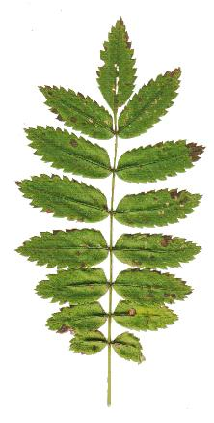
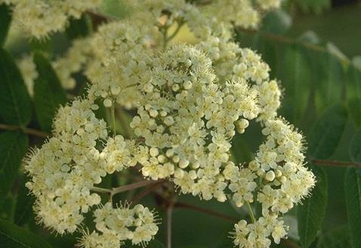
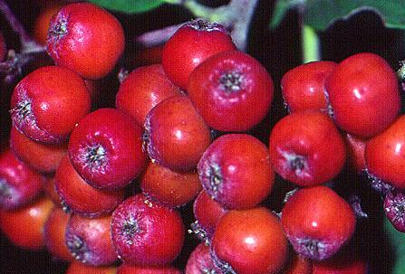
Sorbus aucuparia blad, bloei, vrucht

Slide 3
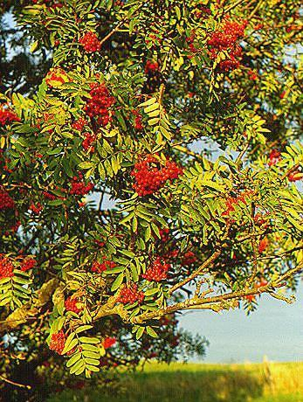
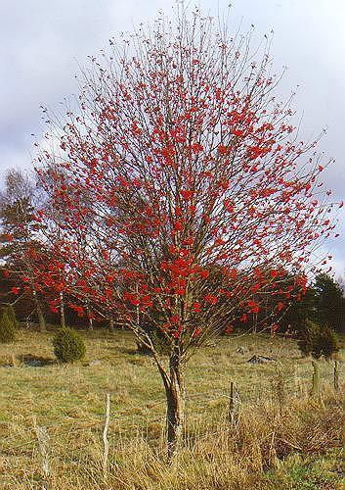
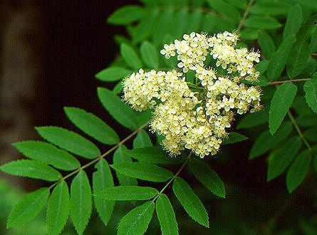
Sorbus aucuparia vrucht, boom

Slide 4
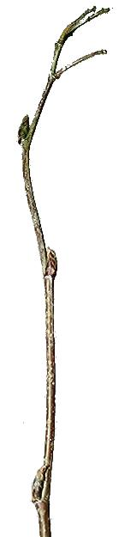


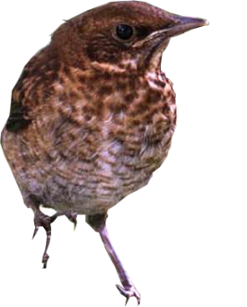
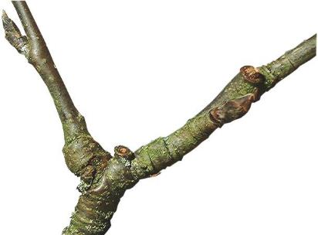
Sorbus aucuparia
Gewone lijsterbes
knop en kraag
knopkussen
gelijk gekleurd

Slide 5

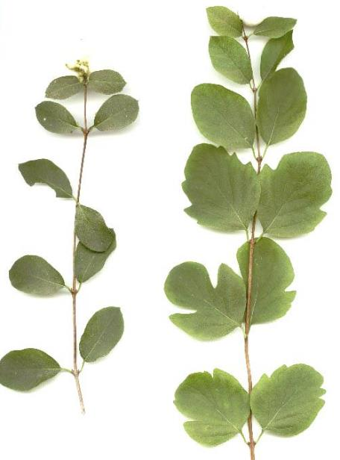
Synphoricarpos albus blad, twijg
variatie in bladvorm

Slide 6
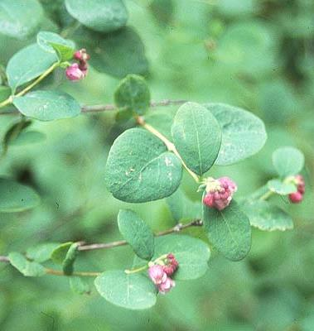
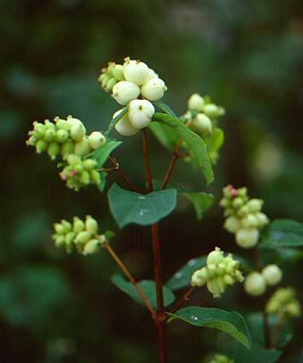
Synphoricarpos albus bloei, vrucht

Slide 7
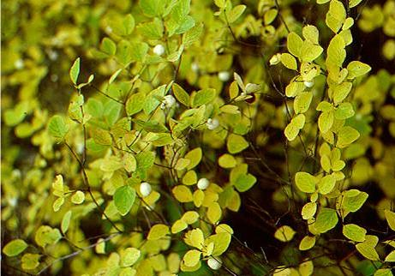
Symphoricarpos albus var. laevigatus
Sneeuwbes
herfst

Slide 8
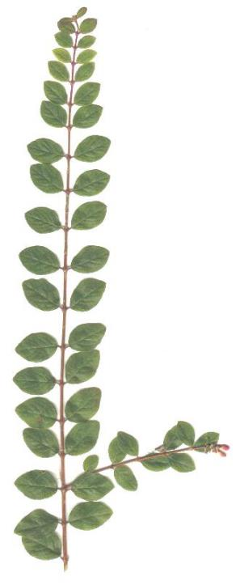
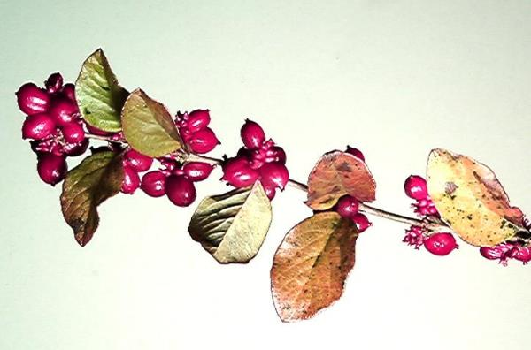
Symphoricarpos chenaultii

Slide 9
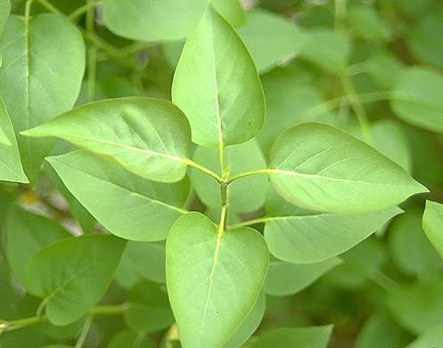
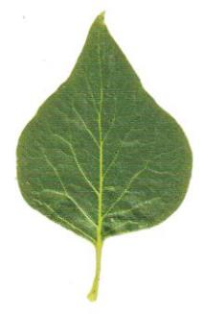
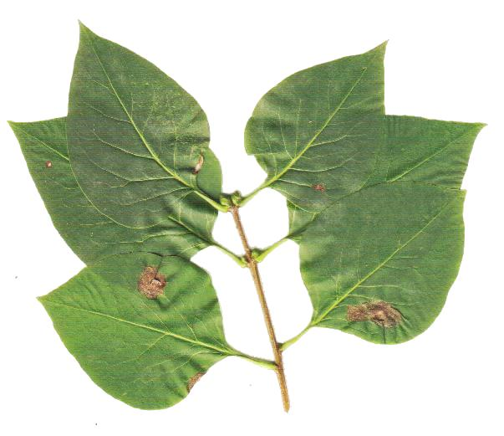
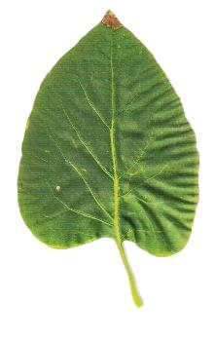
Syringa vulgaris blad

Slide 10
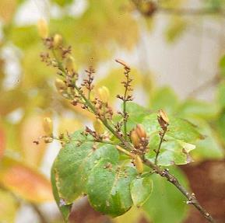
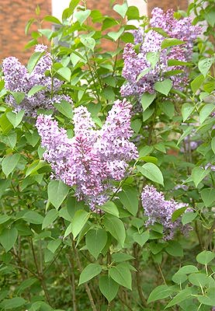
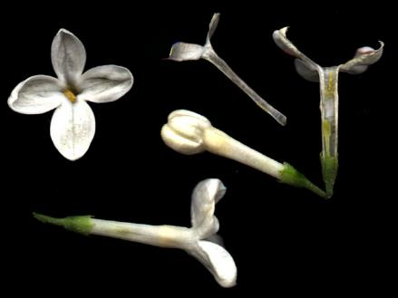
Syringa vulgaris bloei, vrucht
vruchten

Slide 11
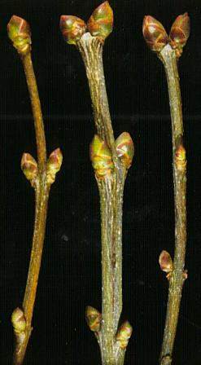
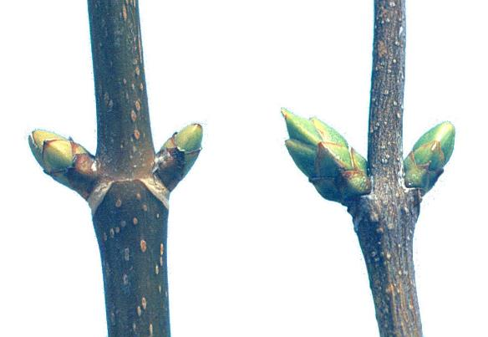
Syringa vulgaris
Gewone sering
overstaande
bladmerken
door een
lijn verbonden
bladmerken
vrij van
elkaar
Acer
Syringa

Slide 12
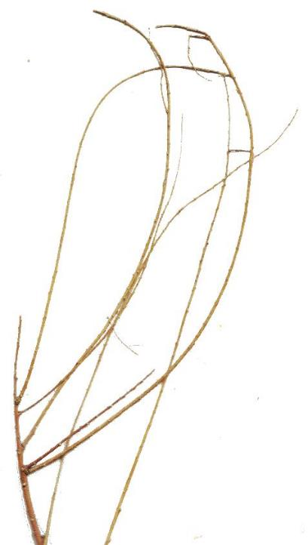
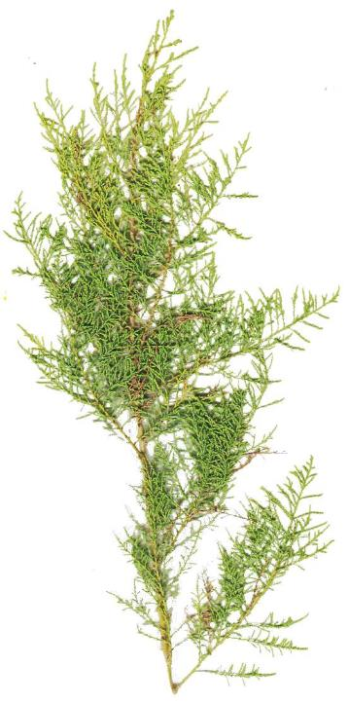
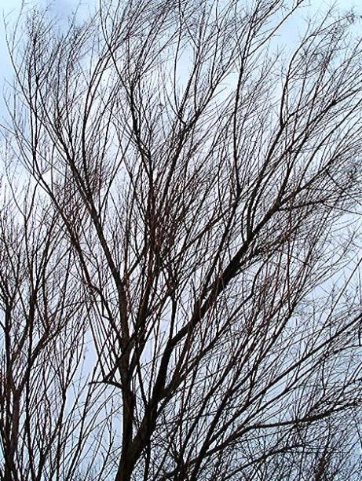
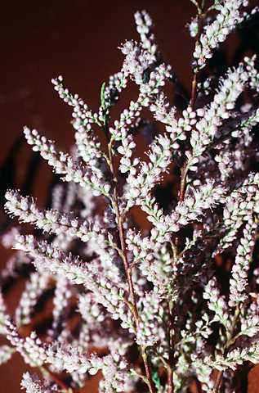
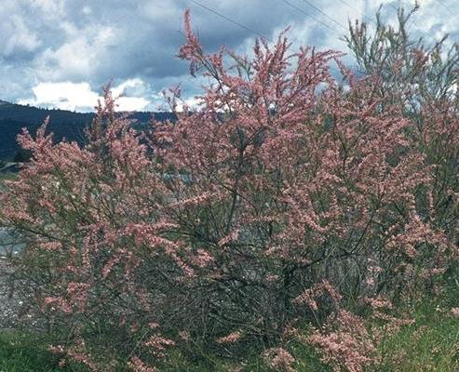
Tamarix tetrandra
Tamarisk

Slide 13
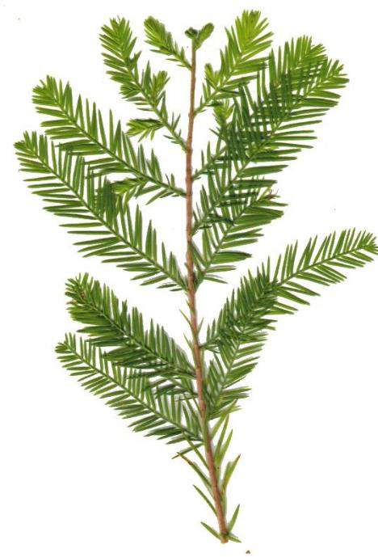
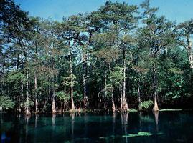
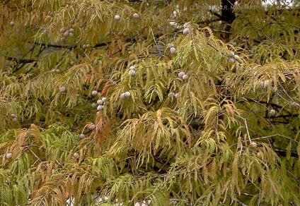
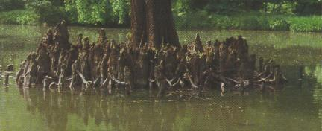
moeras
naalden en
kortloten
verspreid
ademwortels

Slide 14
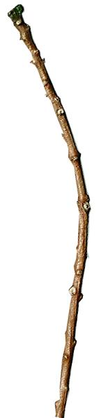

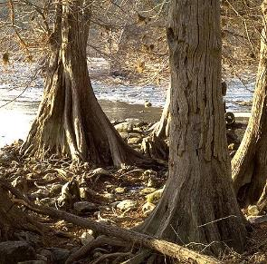
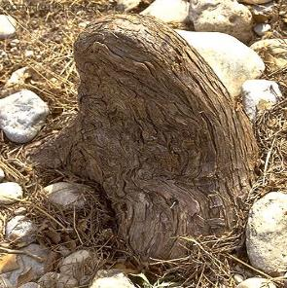
Taxodium distichum
Moerascypres
verspreide
onzichtbare
knoppen
kniewortel

Slide 15
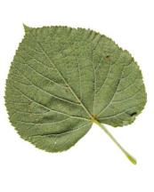
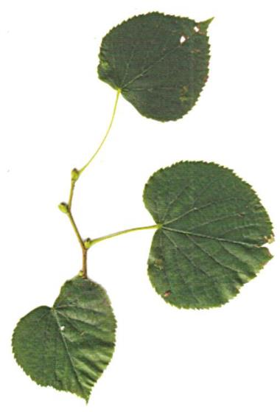
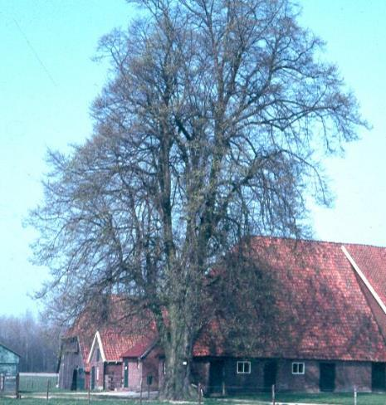
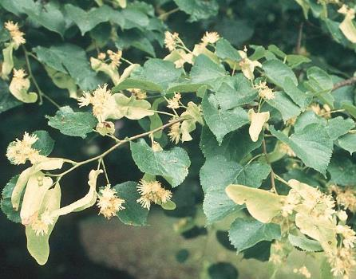
Tilia cordata, blad, boom
onderzijde
5-8 bloemen, vruchten bijeen,
soms opstaand

Slide 16

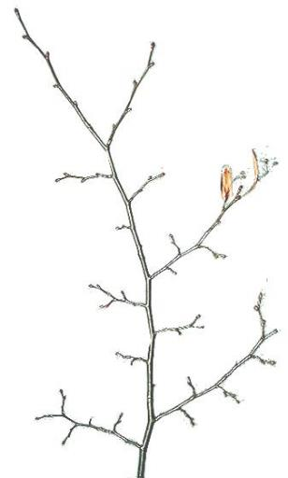
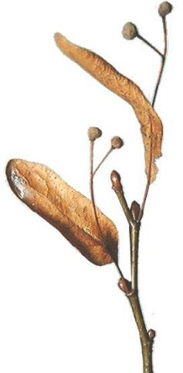
Tilia cordata
korte
internodiën
Winterlinde, Kleinbladige linde
opstaande vruchten

Slide 17
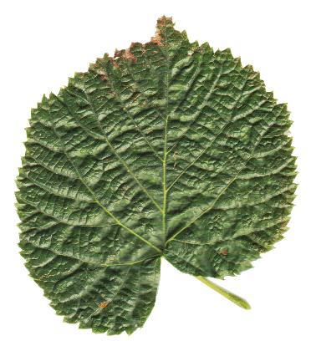
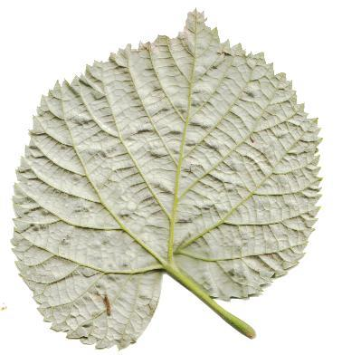
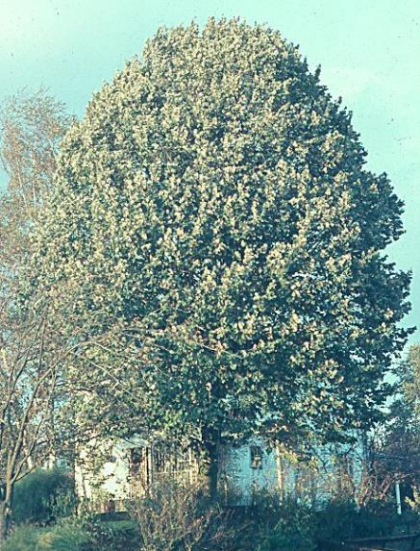
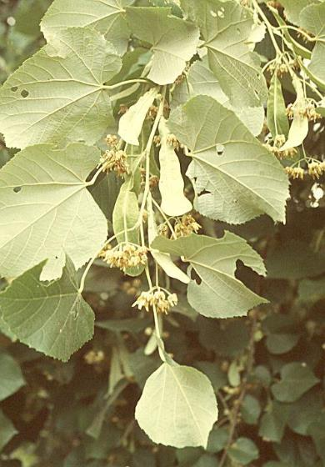
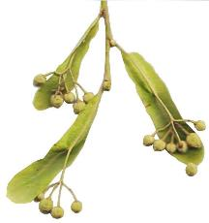
Tilia tomentosa, blad, boom
onderzijde
vruchten

Slide 18
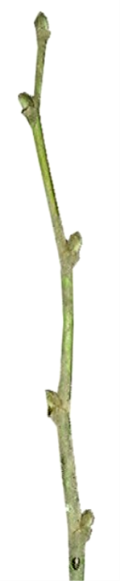
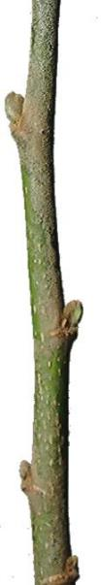
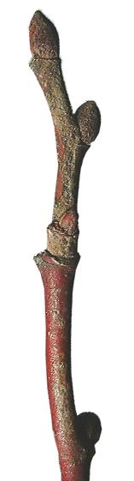

Tilia tomentosa ‘Brabant’
Zilverlinde
twijgen eerst groen en behaard
later ook roodachtig

Slide 19




Tilia platyphyllos blad, vrucht, boom
okselbaarden
drie
bloemen
of
vruchten
bijeen

Slide 20




Tilia platyphyllos
Zomerlinde, Grootbladige linde
opvallend rode
twijgen
trapeziumvormig
gebroken bast
(alle Tilia-soorten)

Slide 21







Tilia overzicht
1
2
Tilia platyphyllos
Tilia cordata
3
Tilia tomentosa

Slide 22




Ulmus x holl. ‘Wredei’ blad
gekrulde,
tegen de
twijg
aangedrukte
bladeren

Slide 23


Ulmus carpinifolia ‘Wredei’
Goudiep

Slide 24



Viburnum x bodnantense blad, bloem
winterbloeier

Slide 25

Viburnum x bodnantense vrucht

Slide 26



Viburnum x bodnantense ‘Dawn’
knopschubben
loslatend

Slide 27





Viburnum davidii
drienervig
groenblijvend

Slide 28



Viburnum opulus blad
klieren op
de bladsteel

Slide 29


Viburnum opulus bloem, vrucht
steriele (lok) bloemen
fertiele (vruchtbare) bloemen

Slide 30


Viburnum opulus
Gelderse roos
hoekige
twijgen

Slide 31

Viburnum opulus ‘Roseum’
Gewone sneeuwbal
alléén steriele bloemen,
géén vruchten

Slide 32



Viburnum rhytidophyllum blad, bloem
groenblijvend
twijgen met sterharen

Slide 33


Viburnum rhytidophyllum

Slide 34


Vitis vinifera blad
takrank

Slide 35


Vitis vinifera bloei, vrucht, rank
takrank
bloei

Slide 36

Vitis vinifera klimwerk
klimwerk

Slide 37


Vitis vinifera
Wijnstok, Druif
takrank

Slide 38



Weigela blad, bloei

Slide 39



Weigela florida
knoppen
naar binnen
gekromd
vruchten

Slide 40


Weigela florida ‘NanaVariegata’

Slide 41

Weigela florida ‘Purpurea’

Slide 42


Wisteria sinensis blad
geveerd blad (9-13 blaadjes)

Slide 43


Wisteria sinensis bloei
bloemen verschijnen vóór de bladontluiking

Slide 44


Wisteria sinenis
Blauwe regen
linkswindend

